Slide 1

Аллотропия
«Мыслящий ум не чувствует себя счастливым,
пока ему не удастся связать
воедино разрозненные факты,
им наблюдаемые»
Д. Хевеши
Неметаллы

Slide 2
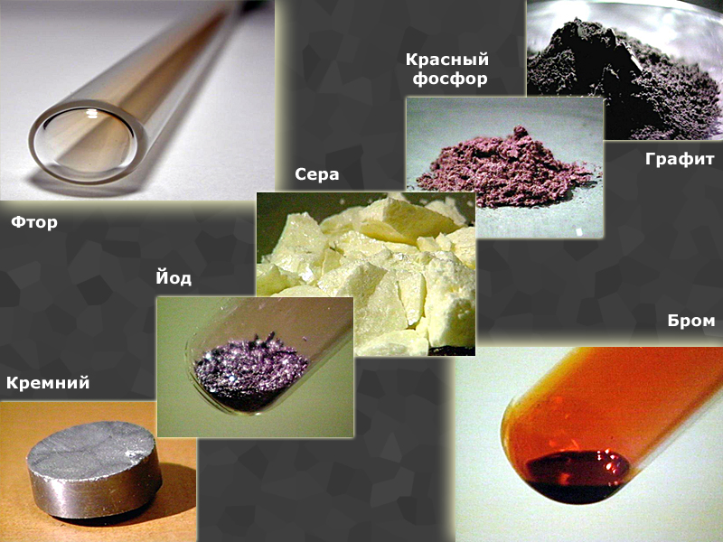

Slide 3
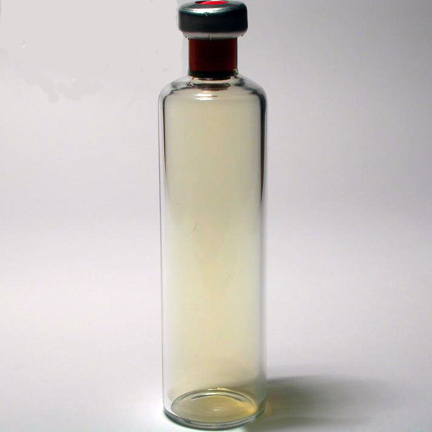
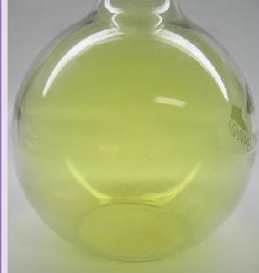
Фтор
Хлор

Slide 4
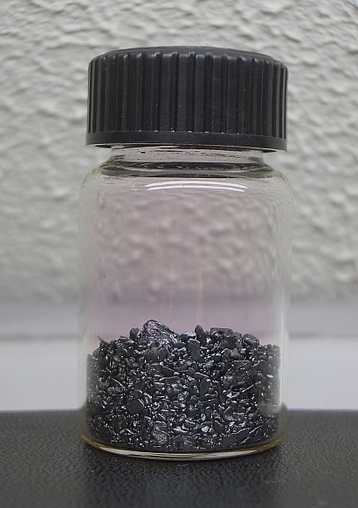
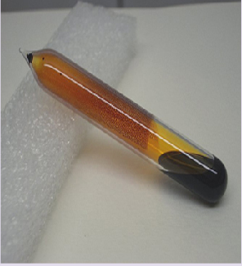
Йод
Бром

Slide 5
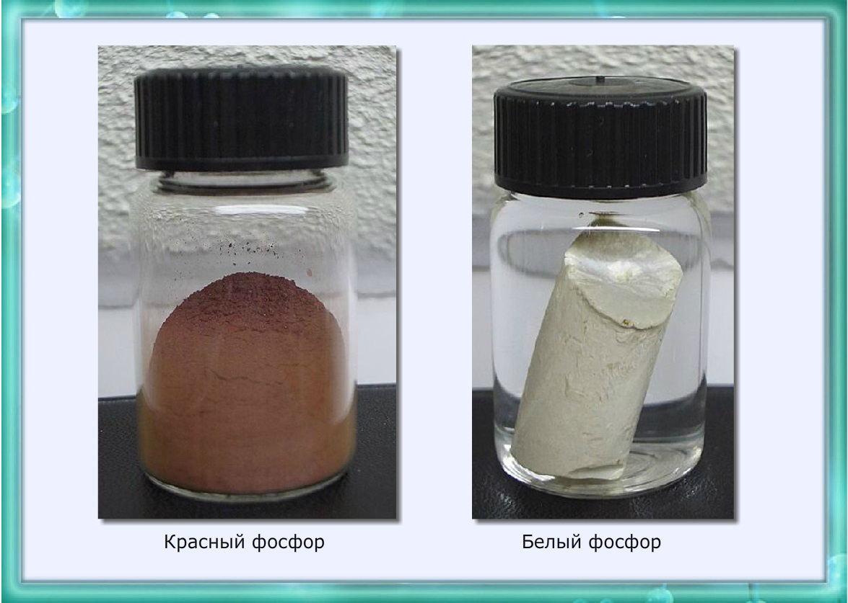
Фосфор
красный
белый

Slide 6
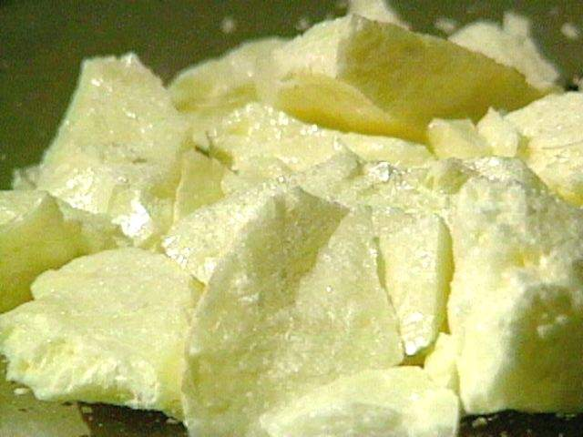
Сера

Slide 7
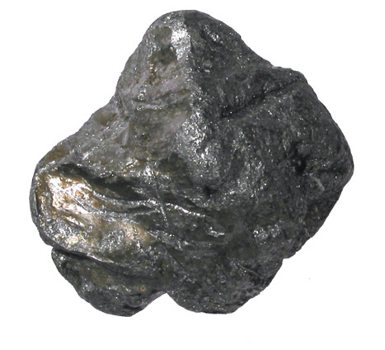
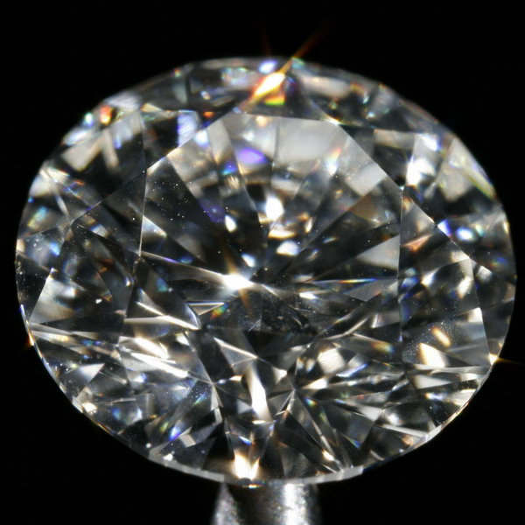
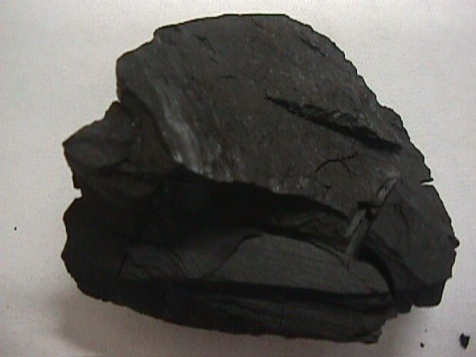
Графит
Алмаз
Уголь

